Slide 1
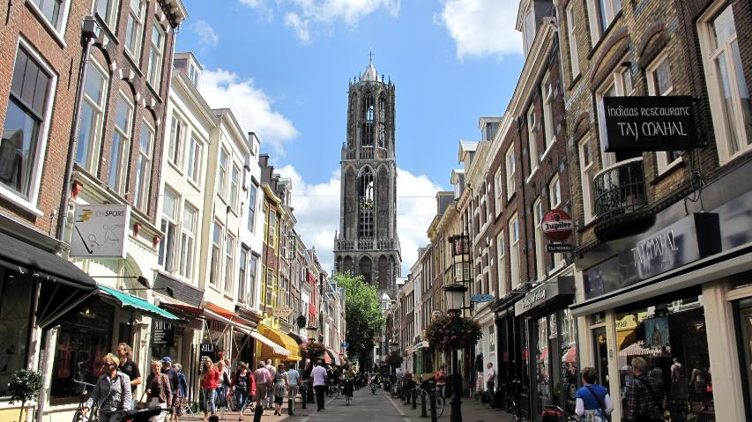
Lorient Vous Propose La commune de Utrecht ( Hollande )
Centre-ville d'Utrecht.

Slide 2
Utrecht est une ville située dans le centre des Pays-Bas et constitue un pôle religieux depuis plusieurs siècles. Elle comprend une vieille cité médiévale, des canaux, des monuments chrétiens ainsi qu'une université historique. Domtoren, un clocher emblématique du XIVe siècle offrant une vue sur la ville, se dresse en face de la cathédrale gothique Saint-Martin, sur la place centrale Domplein. Le musée du couvent Sainte-Catherine présente des œuvres d'art et objets religieux au sein d'un ancien couvent.

Slide 3
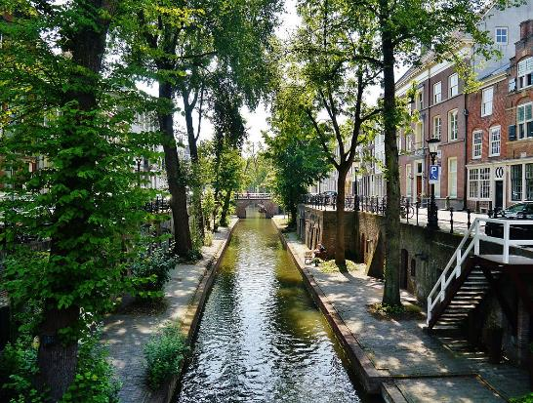
Canal dans le centre d'Utrecht.

Slide 4
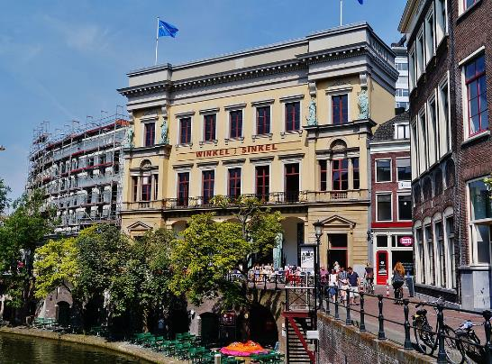
Le Winkel van Sinkel d'Utrecht est ouvert en 1839.

Slide 5
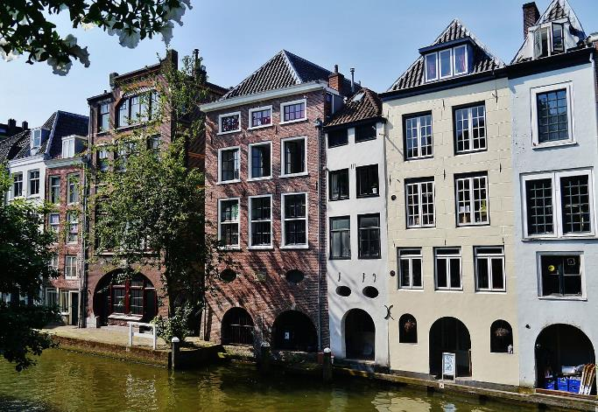
Bâtiments du XVIe siècle.

Slide 6
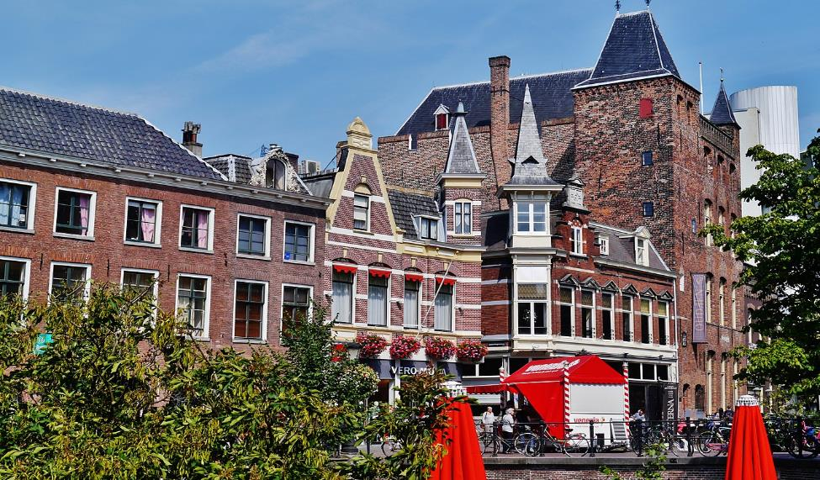
Stadskasteel Oudaen.

Slide 7
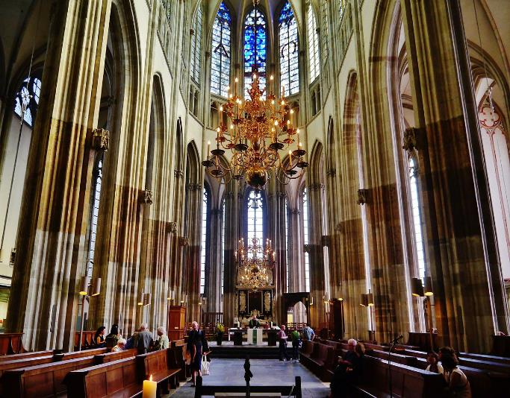
Intérieur de la cathédrale Saint-Martin.

Slide 8
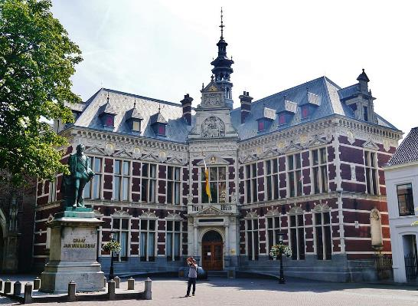
Rectorat de l'université d'Utrecht.

Slide 9
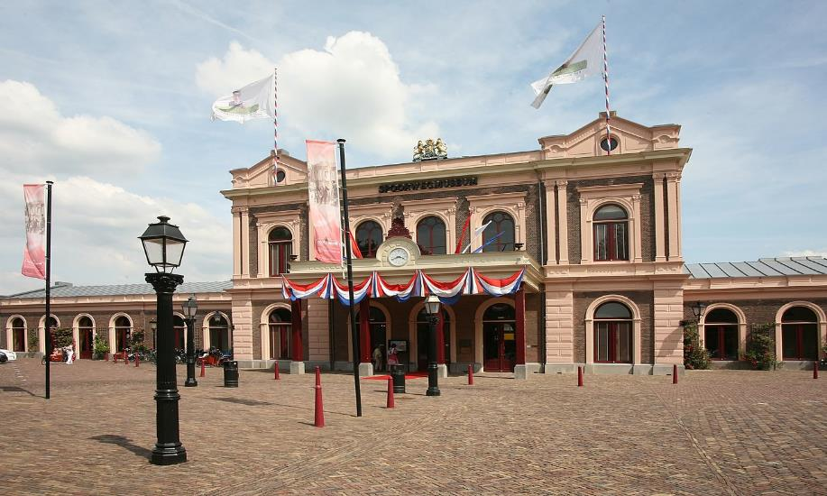
Le musée des chemins de fer.

Slide 10
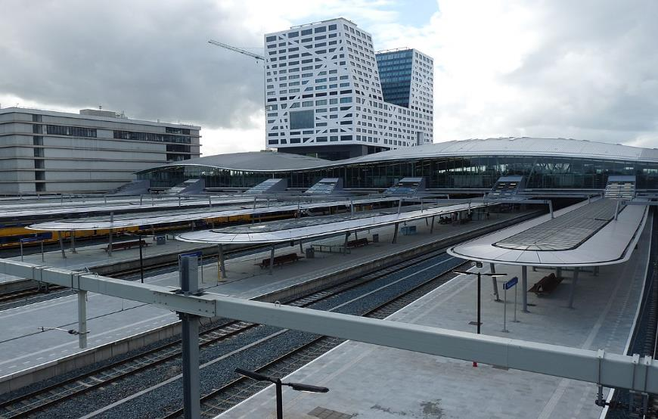
La gare centrale d'Utrecht.

Slide 11
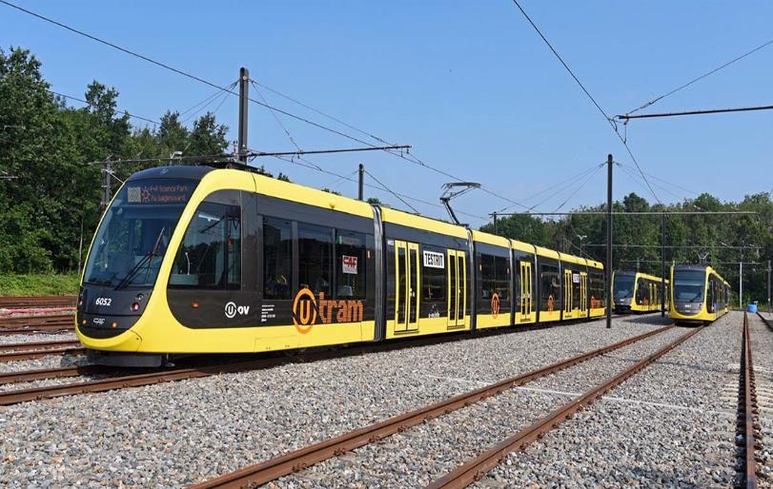
Rames du tramway d'Utrecht.

Slide 12
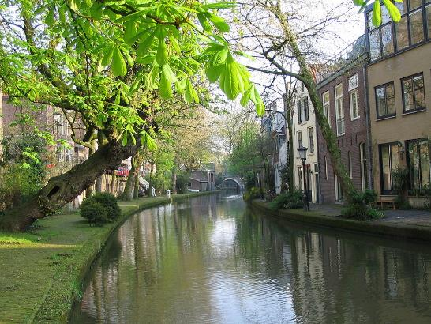
Parc urbain.

Slide 13
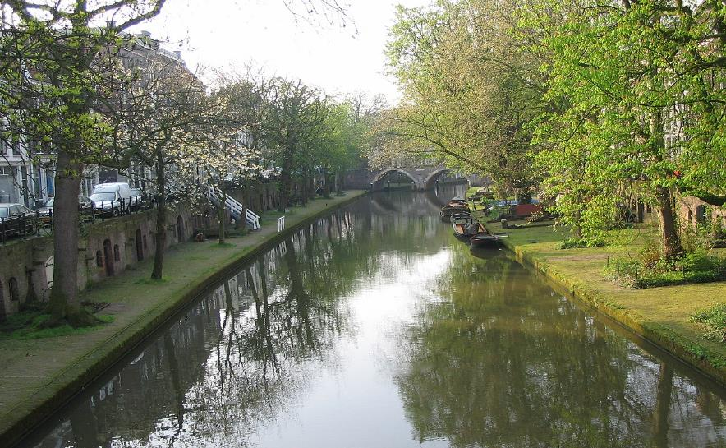
Canal.

Slide 14
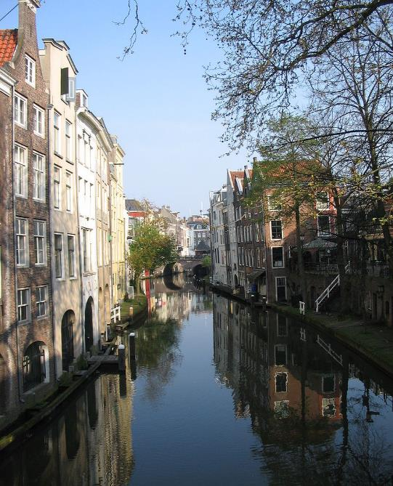
Habitations au fil de l'eau.

Slide 15
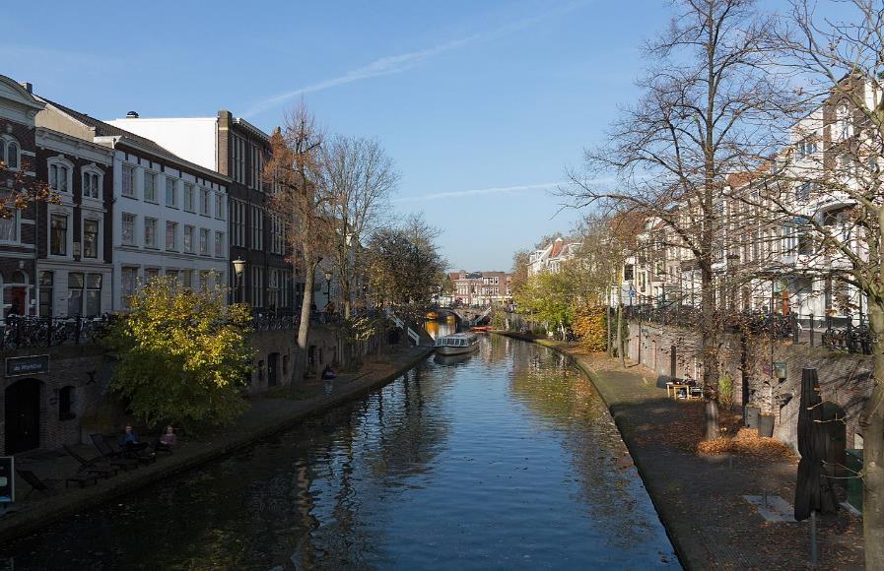
Vue dans la rue de l'Oudegracht.

Slide 16
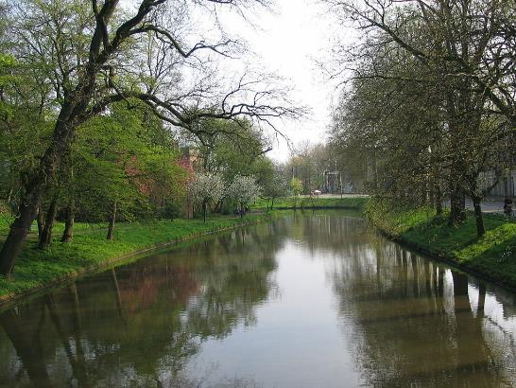
Parc en bordure de canal.

Slide 17
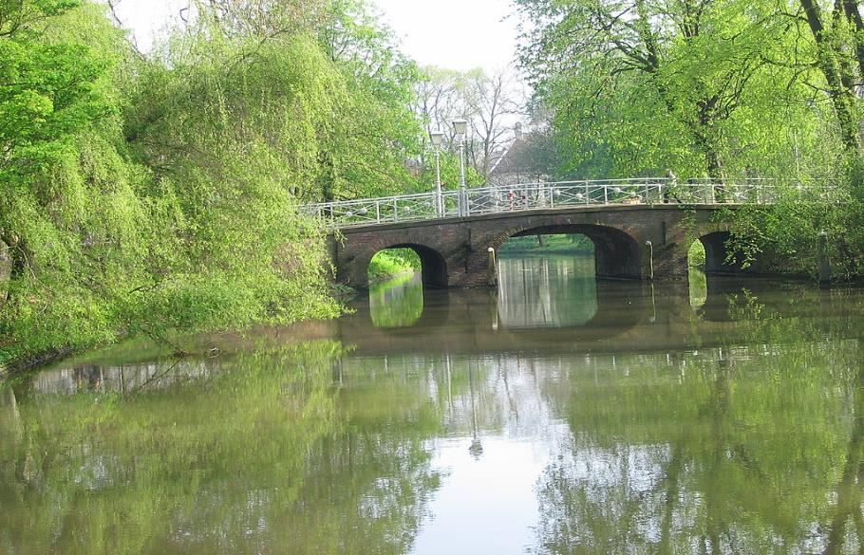
Pont.

Slide 18
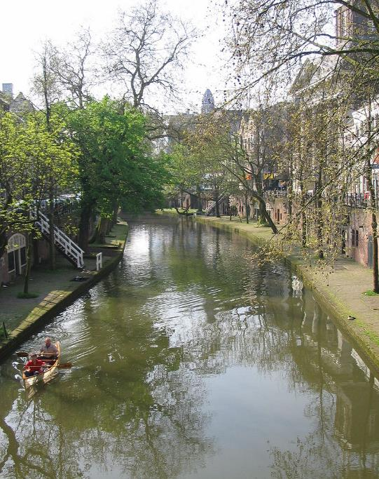
Barque sur l'eau.

Slide 19
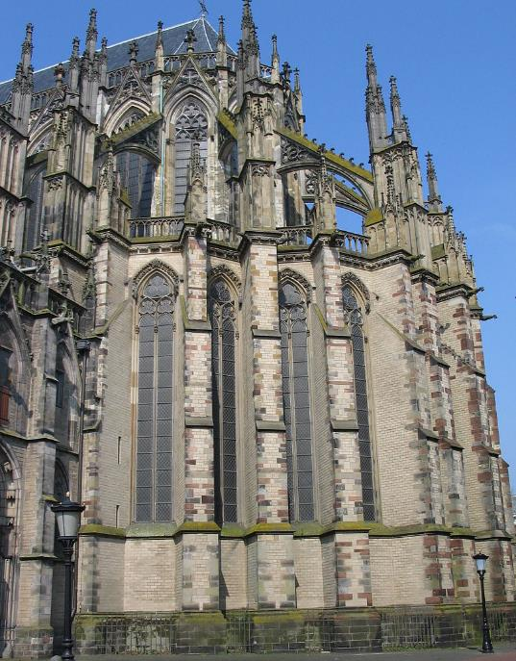
Chevet de la cathédrale.

Slide 20
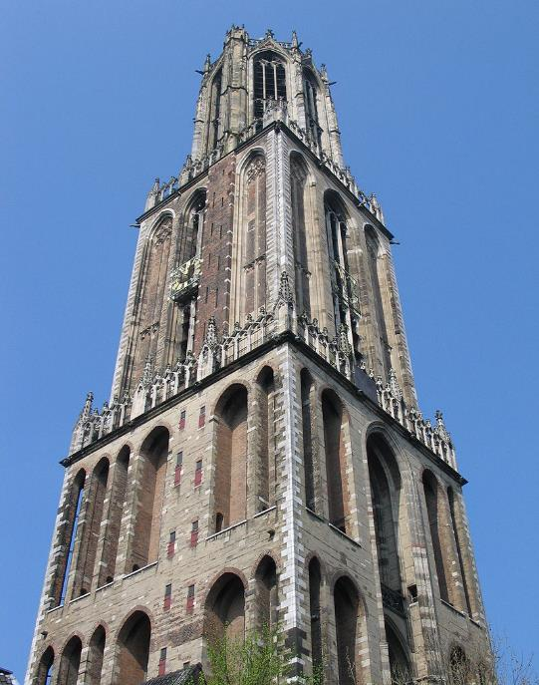
Clocher de la cathédrale.

Slide 21
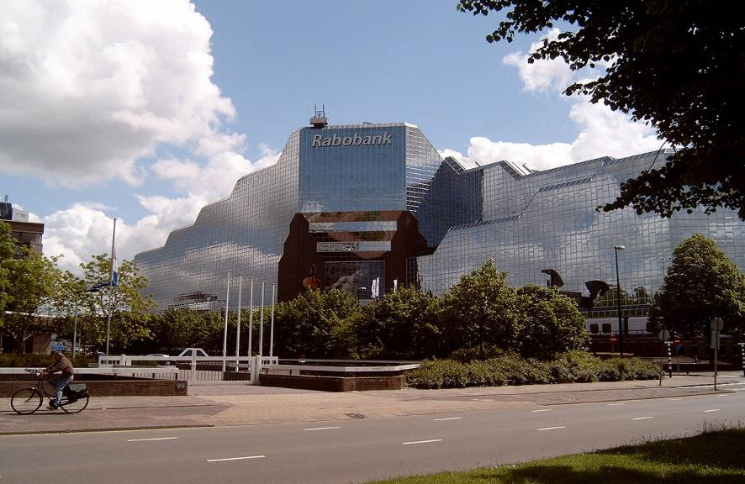
Bâtiment commercial : Het Rabobank gebouw.

Slide 22
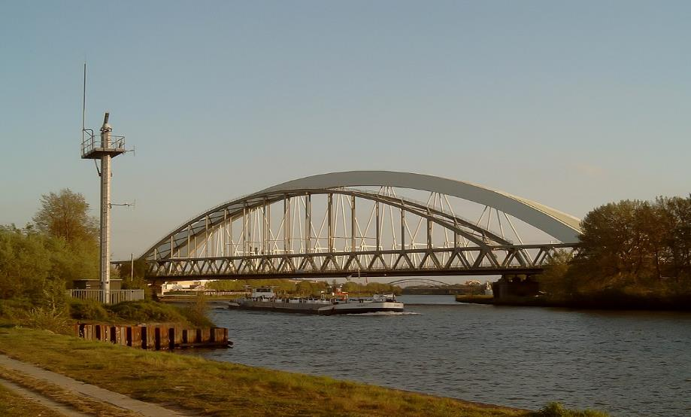
De Demkabrug

Slide 23
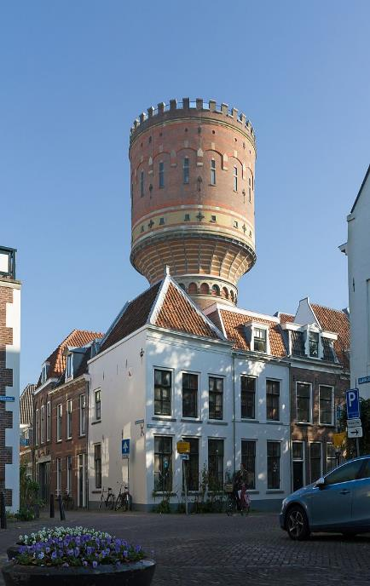
Le château d'eau.

Slide 24
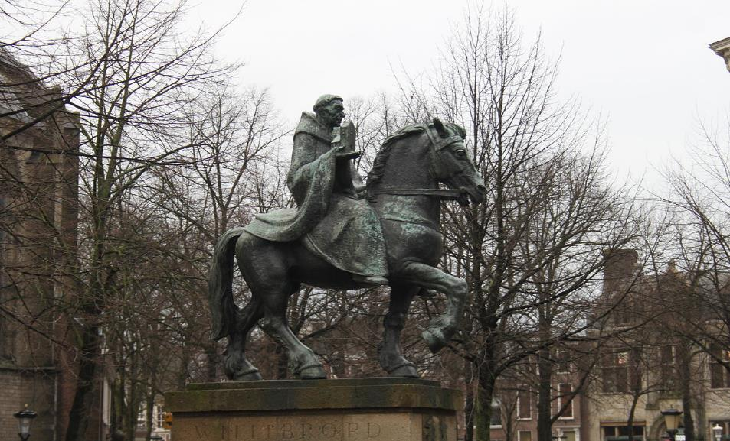
Statue de Willibrord.

Slide 25
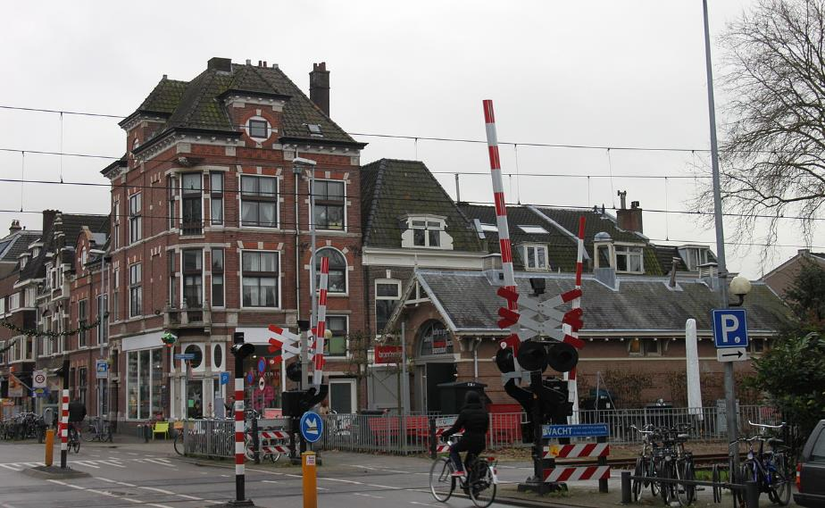
Passage à niveau.

Slide 26
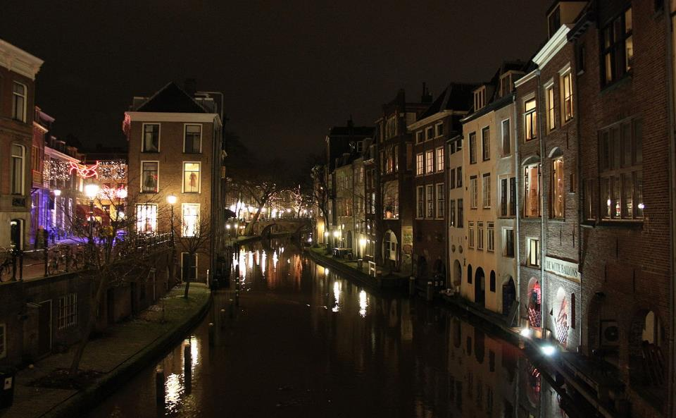
Le canal d'Utrecht de nuit avec les décorations de Nouvel an.

Slide 27
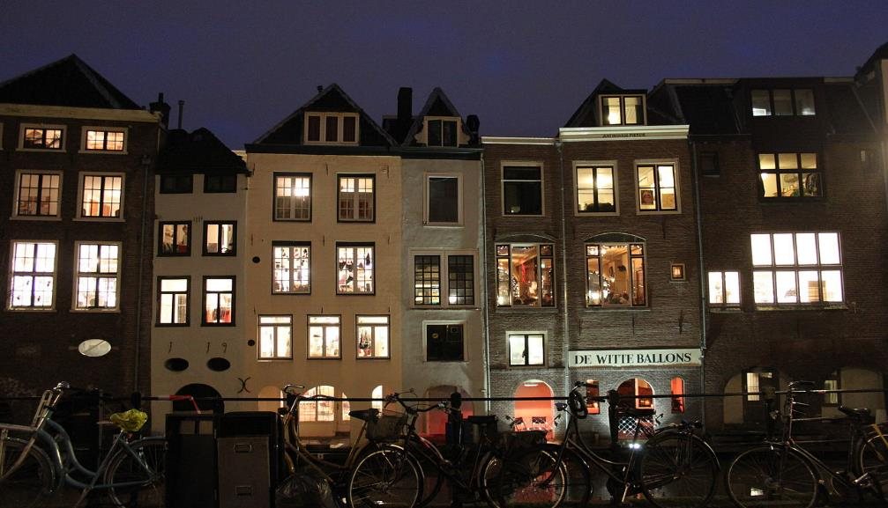
Façades illuminées.

Slide 28
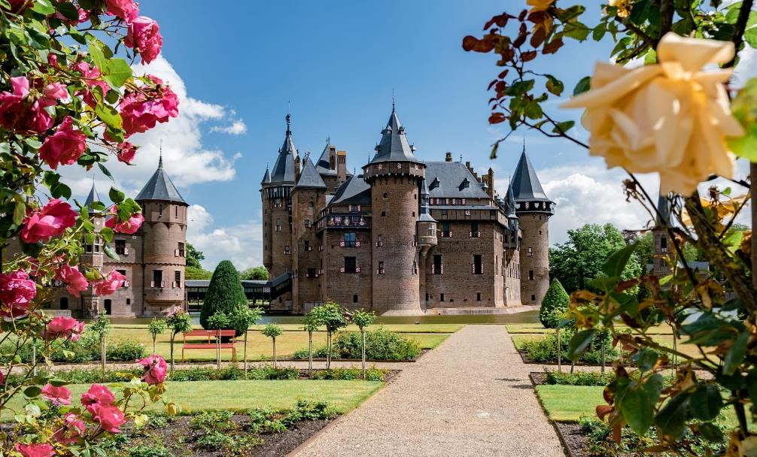
Château (Utrecht)

Slide 29
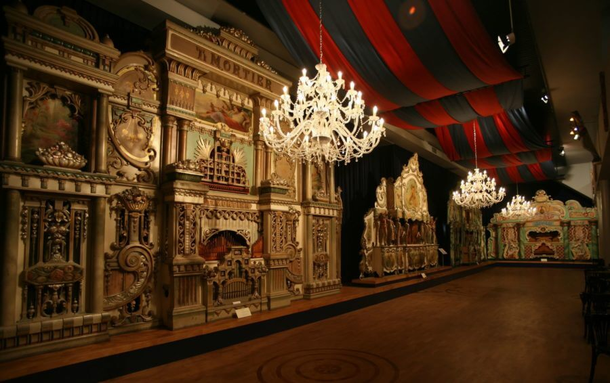
Le Museum Speelklok

Slide 30
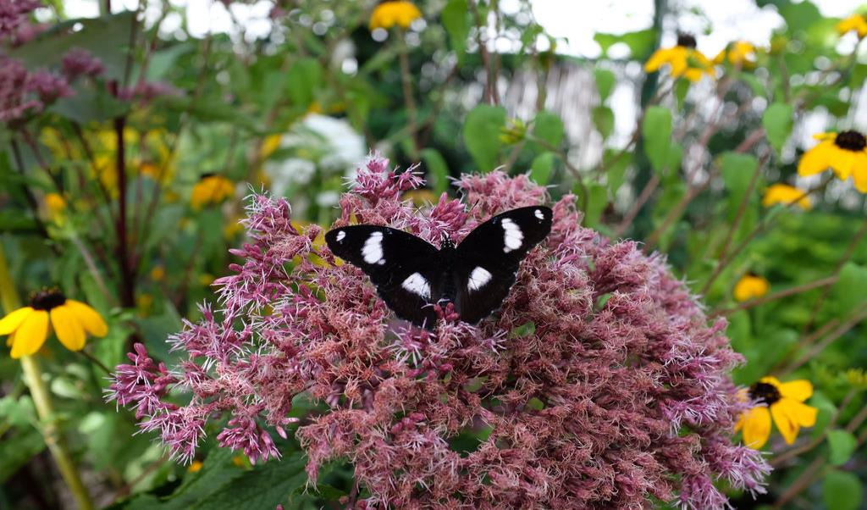
Jardins botaniques d'Utrecht

Slide 31
Lorient Vous Propose La Commune D’Utrecht (Hollande )
Les Images Et Le Son Du Net
Lorient

